Slide 1
Maitrise de la prescription:
à propos de trois exemples
Dialogue clinicien biologiste
Indications et conditions de prélèvement
Gestion des analyses redondantes
Sophie DESPLAT-JEGO
CHU de Marseille

Slide 2
De l’intérêt du dialogue clinicien biologiste

Slide 3
Femme de 47 ans,
hospitalisée pour douleur abdominale, vomissements et ictère
Cytolyse 10xN + cholestase
Pas de cause médicamenteuse, toxique ou virale
Envoi prélèvement sanguin au laboratoire d’immunologie
Prescription: « anti-nucléaires + muscle lisse + LKM »
Pas de données clinico-biologiques
IFI sur cellules Hep2 et triple substrat de rat

Slide 4
IFI sur cellules Hep2 et triple substrat de rat
Tél clinicien:
PBH: hépatite active compatible avec HAI.
HAI séronégative ? LC1 non prescrits …..mais IFI TS neg
Biologiste ajoute recherche Ac anti-SLA
(ne donne aucun aspect sur triple substrat): le test en dot revient positif
Mise sous corticoïdes + Cellcept

Slide 5
Indications et conditions de prélèvement

Slide 6
La mode du régime sans gluten …..
Serait suivie par environ 5 000 000 de français !
Alors que seulement 600 000 environ sont atteints de maladie coeliaque
14 jours de régime sans gluten …
Exploration d’une MC ?

Slide 7
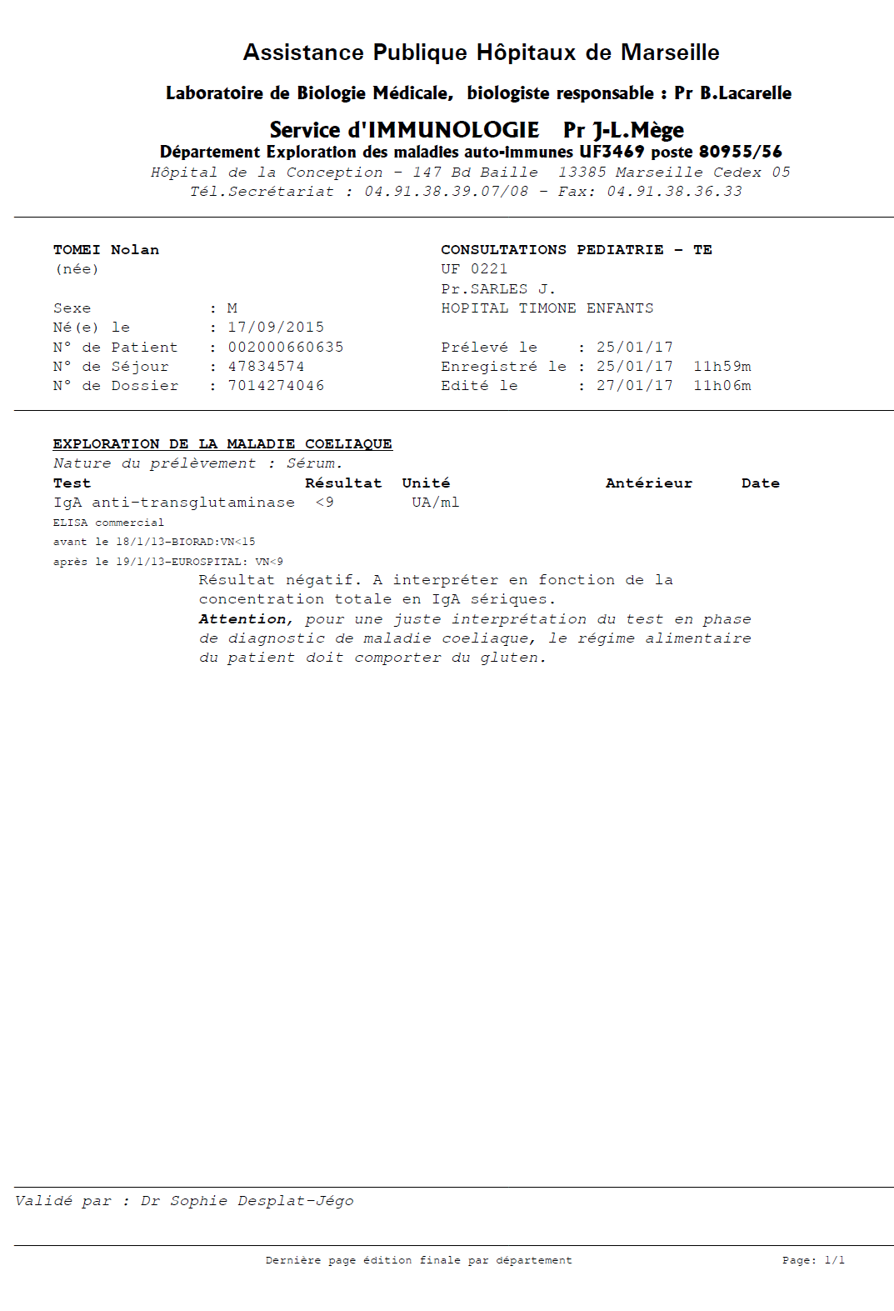

Slide 9
Gestion des analyses redondantes

Slide 10
Code saisi à la réception pour dosage répété certains auto-anticorps <3 semaines, dossier saisi, tube gardé
« Analyse non réalisée car antérieur récent pour la même analyse »
Instauré dans traçabilité des non-conformités, audité par le COFRAC
En 2017: n=657 dans le service d’immunologie soit environ 30 000 B
Pas de réclamation des cliniciens et dialogue clinicien biologiste si contexte particulier

